Slide 1
IDEA Drift Camber beam test
F. Grancagnolo
INFN – Lecce
26 luglio 2018

Slide 2
SOMMARIO
Gas
bombole
mixer
tubazioni
Meccanica
supporto
rotazioni
DAQ Status

Slide 3
GAS
bombole
NO PRE-MIX (20-30 litri a 11 bar => 20 bombole a 284 CHF l'una!)
ordinata 1 bombola di He 6.0 (50 litri x 200 bar = 10 m³ – 195 CHF)
ordinata 1 bombola di iC₄H₁₀ 3.5 (25 Kg = 10 m³ – 677 CHF)
ordinare regolatori (He + iC₄H₁₀) (cross-check con Silvia?)
mixer
in prestito (grazie a Silvia) con portata:
- 15 litri/ora Ar (equivalente a circa 15 l/h He)
- 1.5 litri/ora di iC₄H₁₀
- massimo flusso corrispondente a nostro flusso a regime (15 l/h totale)
necessità di vaschetta di contenimento per sensore?
comunque porteremo il nostro mixer e i nostri flussimetri di massa
occorre disponibilità di gas connectors (sizes and types)

Slide 4
GAS
tubazioni
infiammabilità => tubi di rame!
preoccupazione per O₂ outgassing (30 m di tubo da 6 mm = 0.4 m²)
tubo da 6mm (esterno) induce 3-10 mbar caduta di pressione (30 m)
sconsigliato per exhaust (≥ 8 mm)
costo tubi? (in attesa di stima da parte di David)
costo installazione? (c.s.) (≥ 400 CHF) – nostro tecnico?
gas connectors per allaccio alla camera

Slide 5
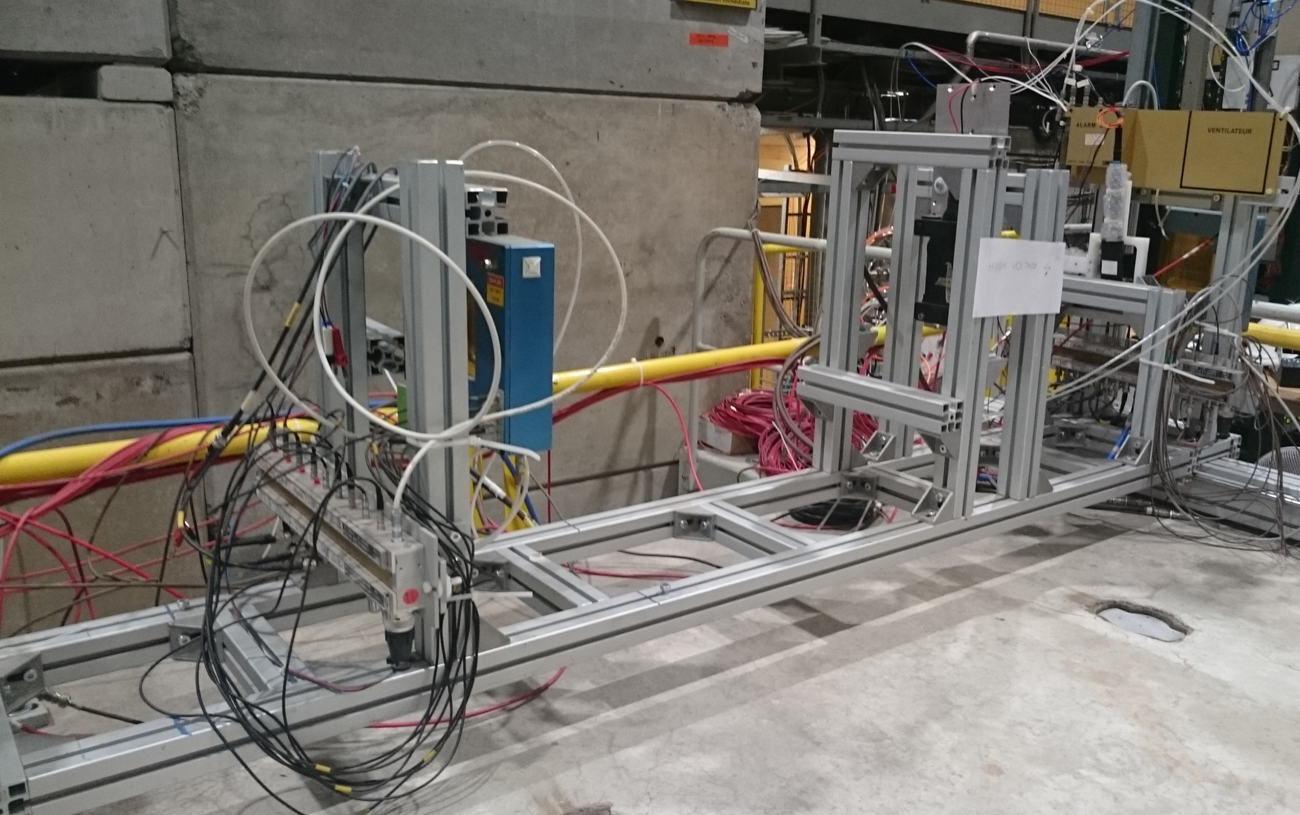
MECCANICA
Beam
h
46 cm
1 m
sistema di rotazioni

Slide 6
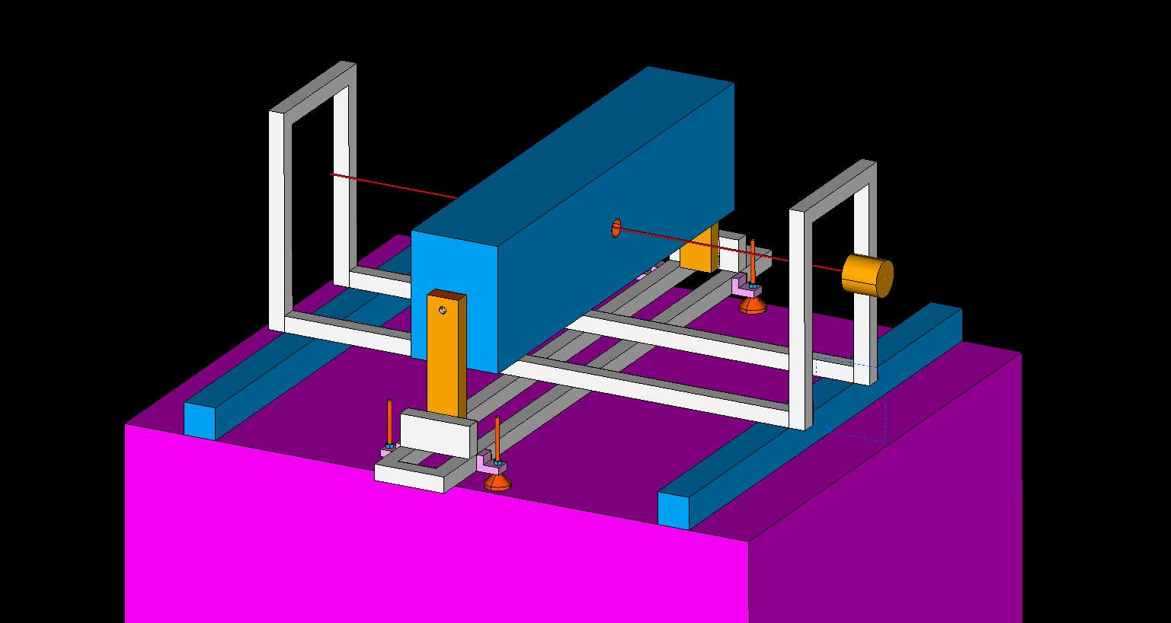
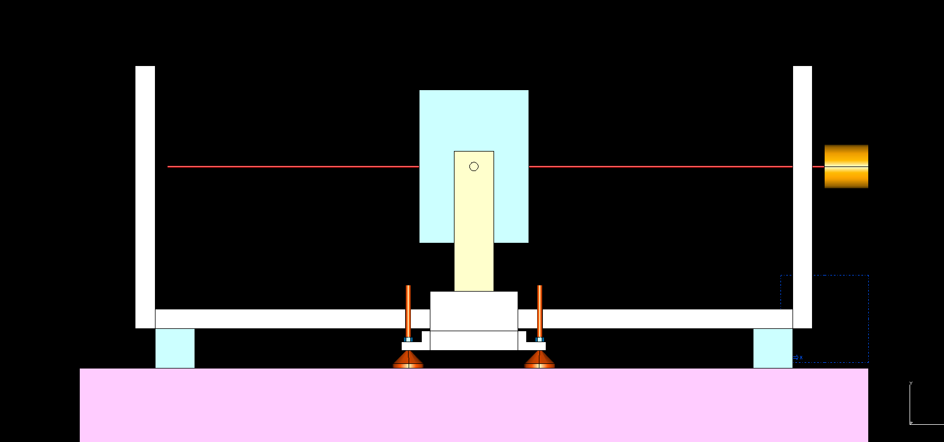
MECCANICA
rotazione manuale
rotazione manuale
piedini regolabili
supporto allungato

Slide 7
DAQ STATUS
We spent last week trying to use the DAQ program on a Windows PC but we did not succeed completely.
For now we stopped working on it and we focused on the integration of the V1742 board in the current DAQ.
We will continue to investigate it after the integration of the V1742 is completed.

Slide 8
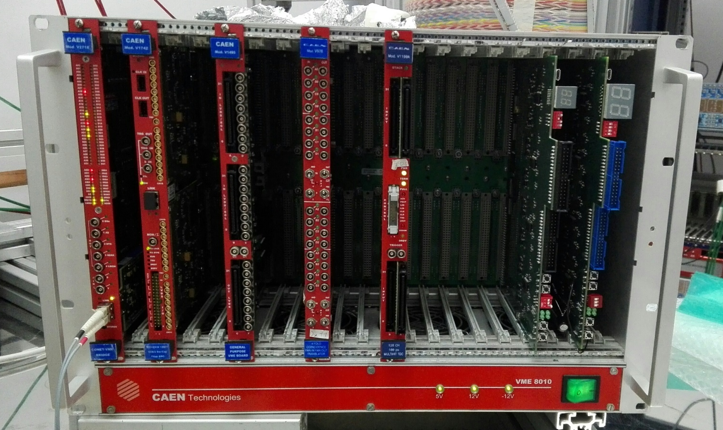
DAQ STATUS
VME bridge V2718 with optical link
32 ch DRS board V1742
FPGA generic module V1495
Logic board V976
TDC V1190A
Fast discriminator boards
We performed communication test with the DRS board V1742, we can acquire some test signal trough the VME bridge; we got all the needed library to work with it (CAEN and MIDAS libraries); we are finalizing the integration of the V1742 inside the DAQ (almost completed: need to be checked/debugged and tested the sustainable acquisition rate).
Considering a transmission speed (60MB/s) and assuming to read all the V1742 channels, the 1kHz rate should be sustained even if a event by event transfer approach will be used.

